Slide 1
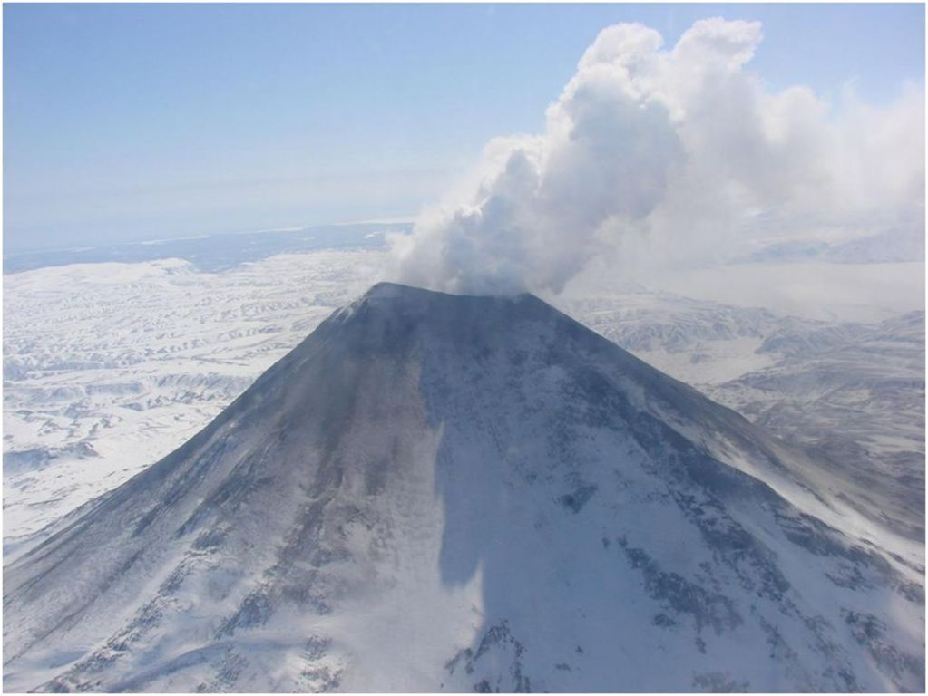
Дальний Восток – край контрастов

Slide 2
Географическое положение | прибрежное положение; большая вытянутость (4500 км) с северо-востока на юго-запад; в составе имеет материковую, островную, полуостровную части; северные тер-рии находятся за полярным кругом, а южные - на широте Италии.

Slide 3
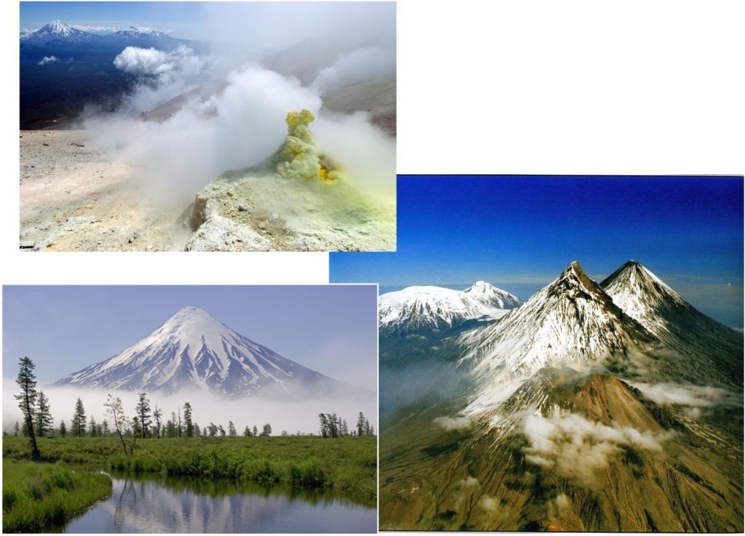
Вулканы Камчатки

Slide 4
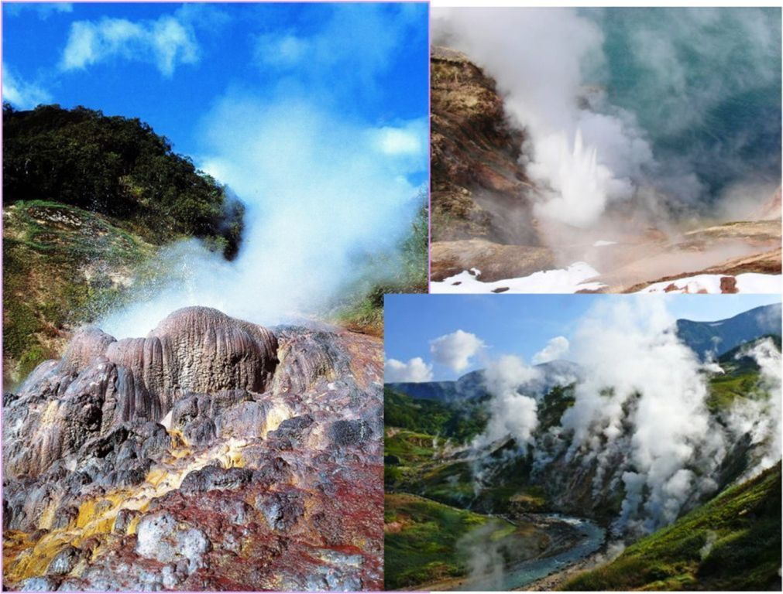
Гейзеры Камчатки

Slide 5
Тектоническое строение и рельеф | находится в зоне взаимодействия двух литосферных плит; вулканы, землетрясения, гейзеры, горячие источники; обширные нагорья на севере и горные хребты на юге чередуются низменными равнинами; Д. В. – часть великого Тихоокеанского рудного пояса.

Slide 6
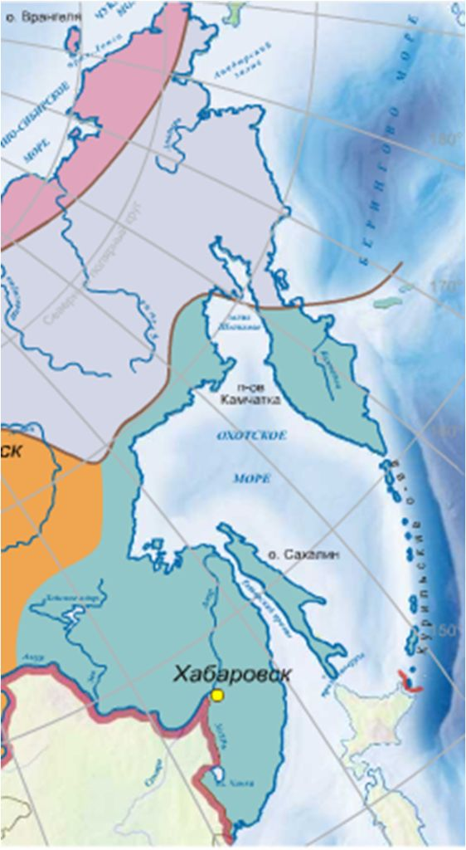
КЛИМАТ
ЛЕТО
ЗИМА
1000-1600мм
суровая и сухая
Летний муссон
Зимний муссон
800-1000мм
500-
600мм
Сибирский антициклон

Slide 7
Климат | Велики контрасты температур и осадков между приморскими и внутренними районами.

Slide 8
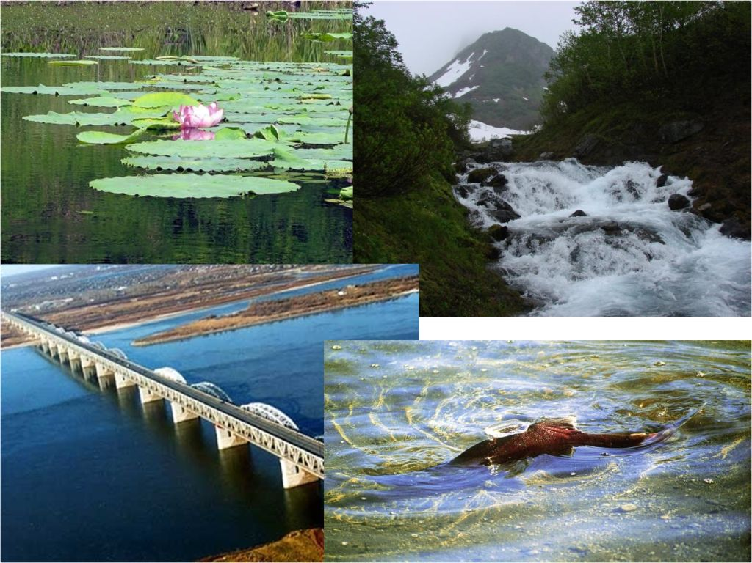
Реки Дальнего Востока

Slide 9
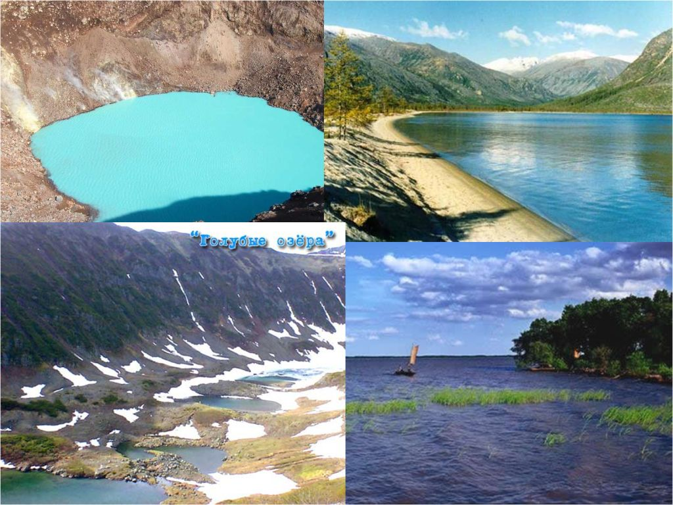
Вулканическое озеро
Озёра Дальнего Востока
Ледниковые озёра
Озеро Ханка

Slide 10
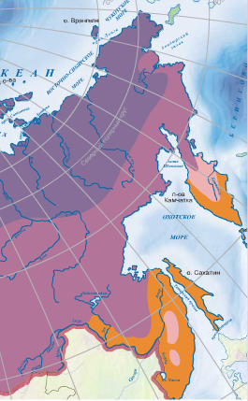
Распространение многолетней мерзлоты
сплошное
с талыми грунтами
отсутствует

Slide 11
Внутренние воды | на севере реки с весенним половодьем, а на юге с половодье в тёплую часть года; на севере распространена многолетняя мерзлота.

Slide 12
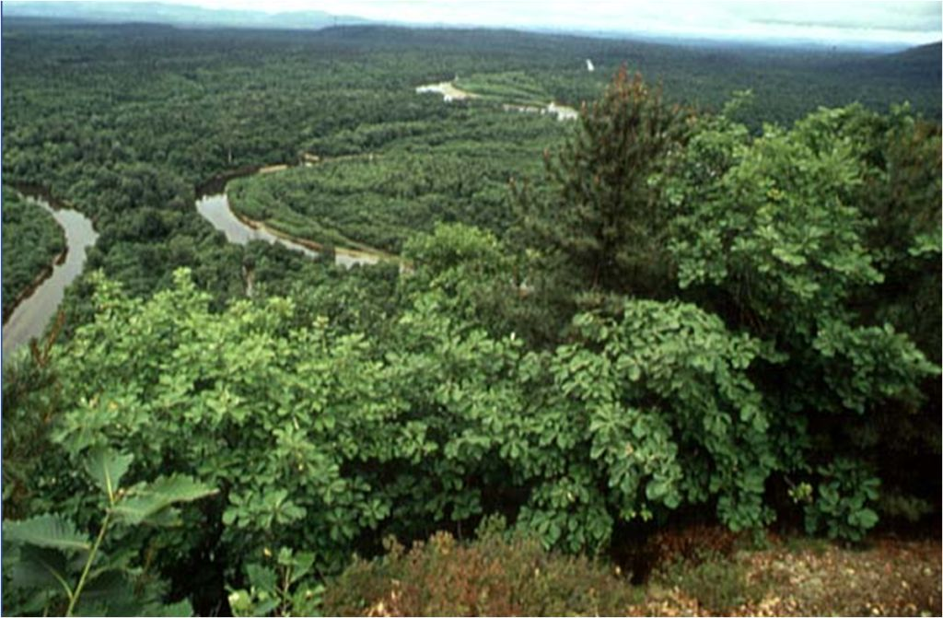
Уссурийская тайга
Кедрово-широколиственный лес

Slide 13
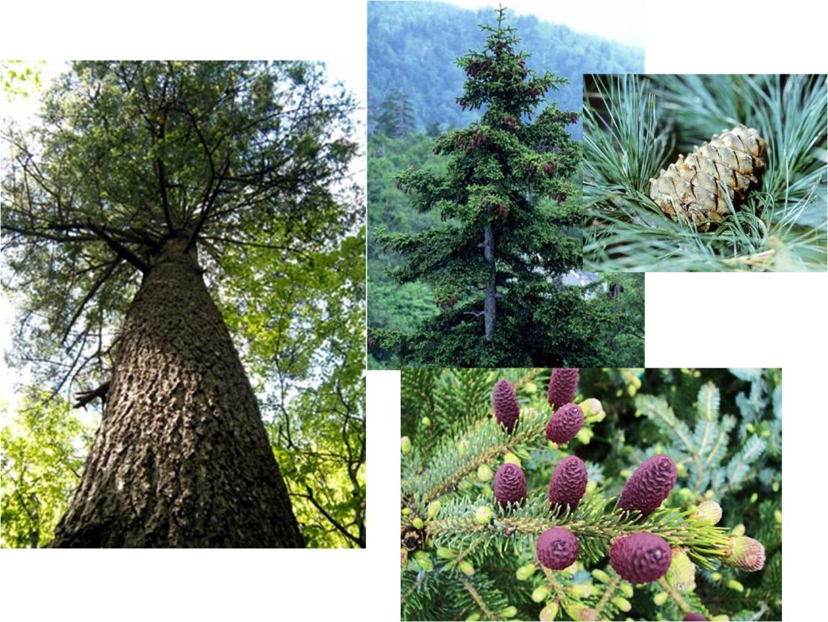
Кедр корейский
Пихта черная
Ель аянская

Slide 14
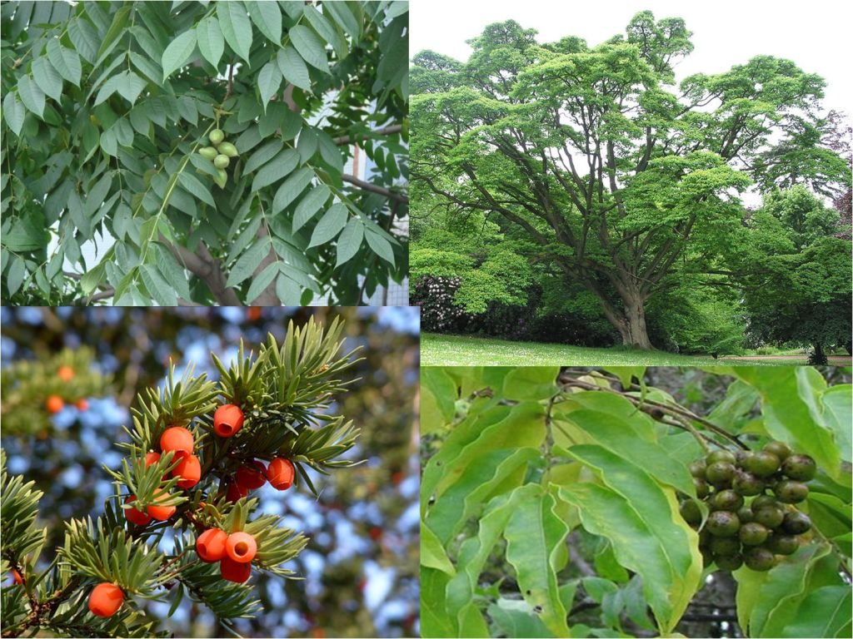
Манчжурский орех
Амурский бархат
Тис

Slide 15
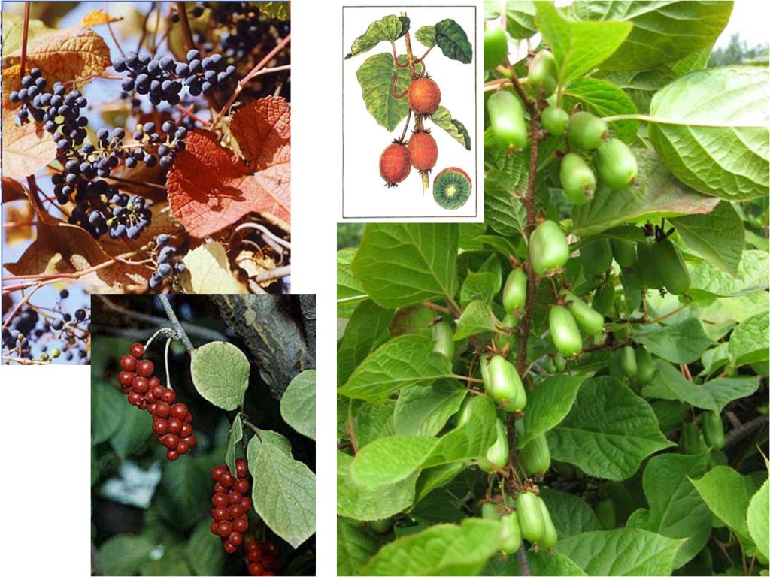
Дикий виноград
Актинидия коломикта
Лимонник

Slide 16
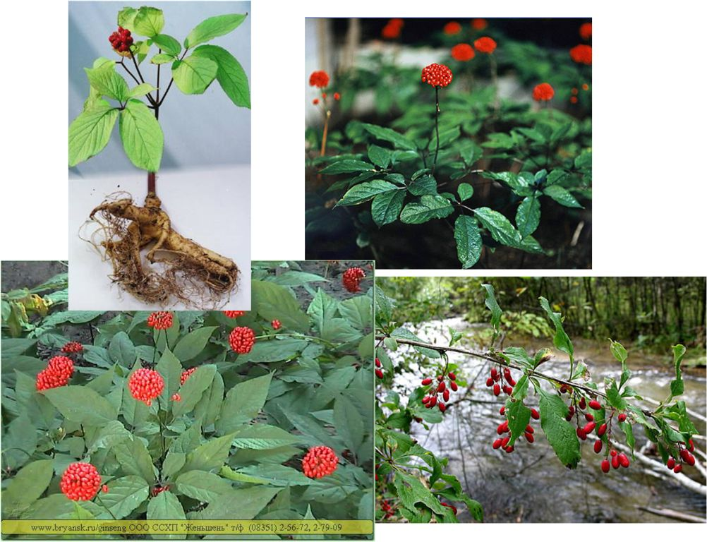
Женьшень
Барбарис
Элетерекокк

Slide 17
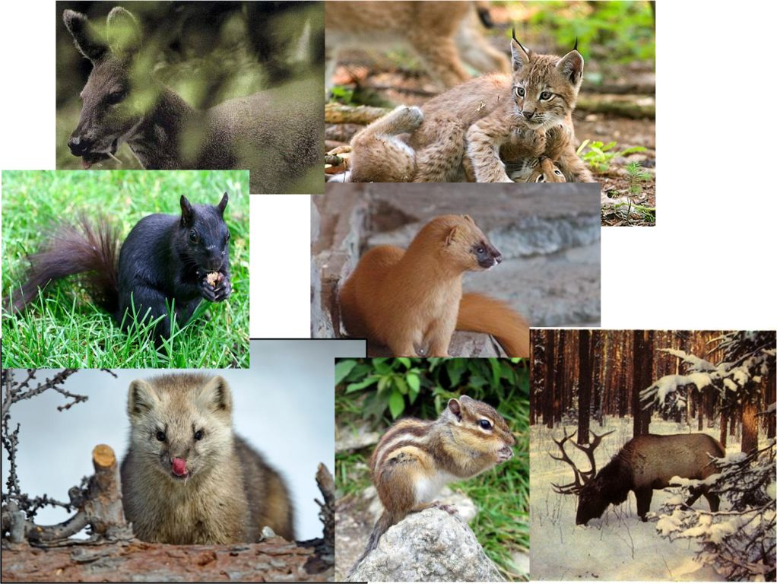
кабарга
рысь
колонок
белка
соболь
бурундук
марал

Slide 18
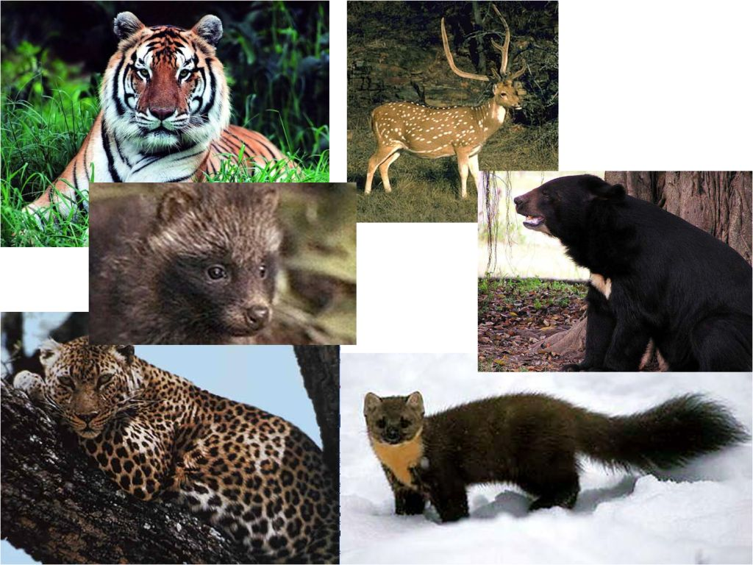
Амурский тигр
Пятнистый олень
Енотовидная
собака
Гималайский
медведь
Дальневосточный леопард
Куница харза

Slide 19
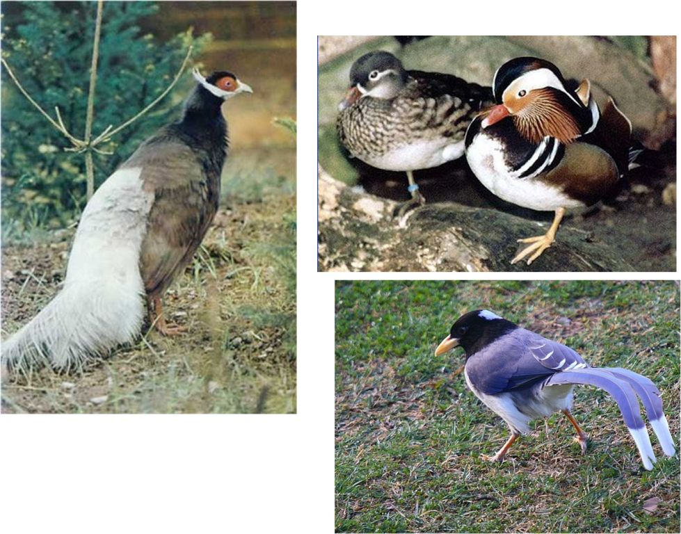
Утка мандаринка
Манчжурский фазан
Голубая сорока

Slide 20
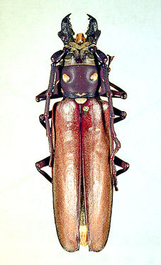
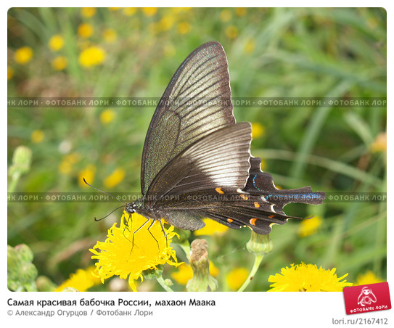
Самая крупная в России бабочка махаон Маака.
Самый крупный в России жук – уссурийский дровосек.

Slide 21
Органичес- кий мир | Богатый органический мир. Природные зоны от тундры на севере, с бродящими белыми медведями до широколиственных лесов с бархатным деревом и лианами, сквозь чащи которых пробирается уссурийский тигр на юге.

Slide 22
Географическое положение | Прибрежное положение; большая вытянутость с северо-востока на юго-запад; в своем составе имеет материковую, островную, полуостровную части. Северные тер-рии находятся за полярным кругом, а южные - на широте Италии.
Тектоническое строение и рельеф | Активная тектоническая подвижность; вулканы, землетрясения, гейзеры, горячие источники. Обширные нагорья на севере и горные хребты на юге чередуются низменными равнинами.
Климат | Климат от арктического до умеренного. Велики контрасты температур и осадков между приморскими и внутренними районами.
Внутренние воды | На севере реки с весенним половодьем, а на юге с половодье в тёплую часть года. На севере распространена многолетняя мерзлота.
Органический мир | Богатый органический мир. Природные зоны от тундры на севере, с бродящими белыми медведями до широколиственных лесов с бархатным деревом и лианами, сквозь чащи которых пробирается уссурийский тигр на юге.

Slide 23
Камчатка, Чукотка.
Сахалин, Курильские, Командорские.
Берингово, Охотское, Японское.
Цунами.
Землетрясения и извержения вулканов.
Гейзеры, Камчатки.
Муссонный
С материка, с моря.
Дождя.
Амур, Зея, Бурея, Уссури.
Муссонных дождей.
Уссурийская тайга.

